Slide 1
به نام خداوند بخشنده مهربان
مدیریت مالی
آزاده افضلی

Slide 2
مطالب قابل ارائه :
مقدمه
ارزشیابی اوراق بهادار
اوراق قرضه وویژگیهای آن
مفهوم نرخ بازده تا سررسید
تغییرات نرخ بازده تا سررسید وتاثیرآن برارزش اوراق قرضه
رویکردهای سهام عادی
تبیین رابطه بین ارزشیابی دارائیهای مالی وارزش آفرینی

Slide 3
مقدمه :
برآورد قیمت اوراق بهادار در تصمیم گیری مالی اهمیت ویژه ای دارد. سرمایه گذاران علاقه مند هستند تا از ارزش انواع اوراق بهادار اطلاع یابند و ارزش شرکت را برآورد کنند.
در این فصل نشان می دهیم چگونه مدل های ارزشیابی به سرمایه گذار کمک می کند تا بداند چه میزان وجوه برای خرید دارایی مالی بپردازد.
ارزش شرکت (قیمت اوراق بهادار)
تعیین ارزش انواع دارایی های مالی در تصمیم گیری سرمایه گذار نقش قابل توجهی دارد زیرا سرمایه گذار قبل از خرید انواع اوراق بهادار ،علاقه مند است از ارزش آن آگاهی یابد .
با تبیین ارزش شرکت در فرآیند ارزشیابی اوراق بهادار ،شواهدی به دست می آید که بر پایه آن بتوان عملکرد شرکت را اندازه گیری نمود و در خصوص بازدهی آتی اوراق بهادار و تداوم فعالیت شرکت ، راه کارهای عملی و اجرائی ارائه کرد.

Slide 4
تعریف دارائیهای مالی :
دارایی های مالی از جمله دارایی های نامشهودند که دارای منفعت یا ارزش معمول نقدینه ای در آینده است .دارایی های مالی در حقیقت انواع اوراق بهاداری هستند که بر اساس آن ارزش شرکت محاسبه می گردد و عبارتند از اوراق قرضه ،سهام ممتاز ، سهام عادی .
برای ارزیابی انواع اوراق بهادار یا به عبارتی دارایی های مالی برای تعیین ارزش شرکت ، از مبانی ریاضیات مالی نیز استفاده می شود .
ارزش یک قلم دارایی اعم ازاینکه واقعی یا مالی باشد بستگی به این دارد که تا چه حد بتواند خواسته ها و نیاز های اشخاص را ارضا کند. ارزش یا مطلوبیت دارایی های یک شرکت در گرو توانایی آن در ایجاد جریانات نقدی در یک دوره معین زمانی است (نوو،1378).
فرض اصلی ارزشیابی دارایی های مالی این است که سرمایه گذار می خواد ارزش بازار اوراق بهادار را بداند .زیرا اوست که اوراق بهادار شرکت ها را خرید و فروش می کند .

Slide 5
از دیدگاه مدیران مالی ارزشیابی داراییهای مالی اهمیت قابل توجهی دارد زیرا آنان می خواهند که هدف به ((حداکثررساندن ثروت سهامداران)) تحقق یابد .مدیران در تصمیم گیری ها ، اهداف خود را به گونه ای تعیین می کنند که موجب افزایش تقاضای سرمایه گذاران برای خرید انواع اوراق بهادار شرکت گردد.
مفاهیم متعددی برای تعیین ارزش دارائیهای مالی وجود دارد که عبارتند از:
ارزش اسمی ،ارزش دفتری ،ارزش بازار ،ارزش با فرض انحلال شرکت ،ارزش با فرض تداوم شرکت و ارزش ذاتی سهام یک شرکت .

Slide 6
ارزش اسمی به موجب ماده 26 اصلاحیه قانون تجارت ، ارزش اسمی عبارت است از ارزشی که روی ورقه سهم یا برگ سهم نوشته شده است که به آن مبلغ اسمی سهم نیز گفته می شود . ارزش دفتری ارزش دفتری یکی از مفاهیم حسابداری است و با استفاده از این معیار ارزش هر یک از اقلام دارایی بر اساس داده های تاریخی تعیین می گردد. درحقیقت همان ارقام و مقادیری است که در ترازنامه شرکت درج می شود . ارزش دفتری یک دارایی ثابت تفاوت بهای تمام شده از استهلاک انباشته یا ذخیره مربوطه است. ارزش دفتری سهام عادی مساوی است با مجموع حقوق صاحبان سهام که متعلق به سهام عادی است و برای محاسبه آن از تقسیم مجموع حقوق متعلق به سهامداران عادی بر تعداد سهام عادی نزد سهامداراتن استفاده می شود . ارزش دفتری یک سهم عادی =

Slide 7
ارزش بازار (روز )
ارزش بازار عبارت است از قیمت فروش یک قلم دارایی . مبنای تعیین قیمت بازار اوراق بهادار ،روند خرید و فروش آن در بورس اوراق بهادار است .به این ارزش ،ارزش مبادله نیز گفته می شود .
ارزش با فرض تداوم فعالیت
ارزش با فرض تداوم فعالیت یعنی ارزش شرکت به عنوان یک واحد اقتصادی که قرار است فعالیت آن ادامه یابد . در این روش توانایی شرکت از نظر حجم فروش و ایجاد سود مبنای سنجش ارزش شرکت می باشد به عبارتی بر مبنای قدرت سودآوری که لازمه تداوم فعالیت است ، ارزیابی می شود .
ارزش با فرض انحلال شرکت
ارزش شرکت بر اساس این مفهوم عبارت است از وجوه نقدی که در زمان انحلال شرکت بابت فروش دارایی ها پس از کسر بدهی ها دریافت می کند .به ارزش محاسبه شده در این روش ، ارزش نهایی یا ارزش تصفیه هر سهم نیز گفته می شود .
ارزش تصفیه هر سهم =

Slide 8
مثال :اطلاعات زیر از دفاتر شرکتی استخراج شده است :
تعداد سهام عادی 1000 سهم ده هزار ریالی ، اندوخته ها 5 میلیون ریال ،صرف سهام 1 میلیون ریال ،سود انباشته 3میلیون ریال ، سود حاصل از تصفیه 10میلیون ریال ،آخرین قیمت سهام معامله شده در بازار بورس اوراق بهادار 12000 ریال .
مطلوبست : محاسبه ارزش اسمی ،ارزش دفتری ،ارزش روز ، ارزش نهایی
حل : ارزش اسمی 10000 ریال
ارزش مبادله (بازار)12000 ریال
10000000 =سرمایه ، 10000*1000=سرمایه
=ارزش دفتری
19000 = =
29000= = =ارزش نهایی (تصفیه )

Slide 9
ارزش ذاتی (ارزش جاری ) زمانی از این مفهوم استفاده می شود که مسأله سرمایه گذاری در سهام و اوراق قرضه یک شرکت مطرح می گردد.سرمایه گذاران با این هدف که حداکثر بازده را بدست آورند ،ارزش شرکت را ارزیابی می کنند .معمولا ارزش ذاتی را ارزش سرمایه گذاری نیز می نامند .ارزش ذاتی یک قلم دارایی عبارت است از مجموع ارزش فعلی جریانات نقدی حاصل از یک قلم دارایی بر پایه نرخ بازده مورد انتظار سرمایه گذار .
ارزشیابی انواع اوراق بهادار:
درارزشیابی اوراق بهادار سه گام اساسی وجود دارد که باید مد نظر قرارگیرد.
گام اول :شناخت محیط کلان اقتصادی
گام دوم :تجزیه وتحلیل صنایع وشناسائی صنایع پیشرو یا آسیب پذیر
گام سوم :تجزیه وتحلیل شرکت

Slide 10
گام اول : شناخت محیط کلان اقتصادی
در این مرحله ، شناخت سیاست های پولی و مالی که توسط نهادها و سازمان ها و دستگاه های دولتی وضع می شود و بر اقتصاد کلان کشور تاثیر بسزایی دارد ، دارای اهمیت فراوان است ، زیرا چنین شرایط اقتصادی بر کلیه صنایع و شرکت ها موثر است .ابزارهای سیاست مالی نظیر کاهش نرخ مالیات می تواند مشوقی برای افزایش مخارج باشد.در صورتی که وضع مالیات های اضافی بر درآ مد ، می تواند از مخارج بکاهد .
سیاست پولی انقباضی ،با هدف افزایش نرخ بهره در بازار موجب می شود که هزینه تامین مالی بنگاه های اقتصادی را بالا ببرد .
علاوه بر واکنش سیاست پولی و مالی ،وقایعی چون جنگ ، انقلاب های سیاسی در کشورهای خارجی یا کاهش ارزش پول ملی موجب تغییراتی در محیط تجاری می شود که بر مخاطرات فروش و درآمد مورد انتظار می افزاید و صرف ریسک سرمایه گذار را افزایش می دهد .

Slide 11
گام دوم : تجزیه وتحلیل صنایع وشناسایی صنایع پیشرو یا آسیب پذیر
در فرآیند ارزشیابی توجه به مفروضات گام دوم ، اهمیت زیادی دارد .شناخت مواردی که بر صنایع تاثیر دارند، شامل منابع موجود در کشور تولید کننده اصلی یک محصول ، منابع مالی برای واردات و صادرات ، مالیات ها ...
شناخت صنایع جایگزین ، صنایع حرفه ای مثل فولاد یا خودرو ، صنایع غیر حرفه ای نظیر خرده فروشی مواد غذایی در فرآیند ارزشیابی اوراق بهادار اهمیت زیاد دارد . جمعیت شناسی عامل دیگری است که دارای اثرات گسترده ای در صنایع می باشد .
گام سوم :تجزیه وتحلیل شرکت
هدف از تجزیه و تحلیل شرکت ، شناسایی بهترین شرکت در یک صنعت می باشد و این امر متضمن بررسی عملکرد قبلی بنگاه اقتصادی است .اما مهم تر از آن ، تبیین دورنمای آتی شرکت است .پس از شناخت بنگاه اقتصادی و دورنمای آن می توانیم ارزش آن را مشخص کنیم .در گام آخر ارزش ذاتی برآوردی را با قیمت بازار بنگاه اقتصادی مقایسه کرده و در مورد وضعیت سرمایه گذاری در اوراق بهادار تصمیم گیری می کنیم .

Slide 12
نظریه ارزشیابی :
کانون توجه نظریه ارزشیابی ،ارزش ذاتی اوراق بهادار می باشد به بیان دیگر در فرآیند ارزشیابی توجه به
1 - پیش بینی جریانات نقدی آینده (بازدهی مورد انتظار )
2- نرخ تنزیل یا همان نرخ بازدهی مورد انتظار در سرمایه گذاری ،برای محاسبه ارزش فعلی جریانات نقدی آینده بیشتر اهمیت پیدا می کند .
بستراصلی تصمیم گیری در سرمایه گذاری ،مقایسه ارزش برآوردی (ذاتی)با قیمتهای بازار است به طور خلاصه:
اگر قیمت بازار< ارزش برآوردی سرمایه گذاری انجام می شود.
اگر قیمت بازار> ارزش براوردی سرمایه گذاری انجام نمی شود.
اگر قیمت بازار= ارزش برآوردی درمرز رد یا قبول سرمایه گذاری

Slide 13
اوراق قرضه وویژگیهای آن :
دارندگان اوراق قرضه هیچگونه دخالتی دراداره امور شرکت ندارند.
دارندگان اوراق قرضه اصل وبهره طلب خود را صرفنظر ازسودآوری یازیان شرکت دریافت می کنند .
فروشنده اوراق قرضه،ارزش اسمی اوراق را درسررسید معین پرداخت می کند .
فروشنده اوراق قرضه ،پرداخت درصد مشخصی رابه عنوان بهره درفواصل زمانی معین تعهد وپرداخت می کند .
فروش اوراق قرضه به مبلغ بیشتر ازارزش اسمی صرف اوراق وکمتر از ارزش اسمی نشان دهنده کسر(تخفیف) اوراق است .
ازویژگیهای اوراق قرضه دو ویژگی آن در محاسبه ارزش فعلی کاربرد اساسی دارد:
1-پرداخت بهره به دفعات در طول سال
2-پرداخت سرمایه اصل در زمان سر رسید اوراق .

Slide 14
فرض کنید :ارزش اسمی اوراق قرضه ای 1000 واحد پولی و عمر آن 20سال و نرخ بهره آن 10درصد (هر شش ماه یکبار) و نرخ بازده تا سررسید 12 درصد باشد.با توجه به فرآیند مذکور :
1- نرخ بهره و مبلغ پرداخت شش ماهه عبارت است از :
نرخ بهره شش ماهه
بهره شش ماهه 50= 1000*5%
2- مدت زمان تا سررسید 40=2*20
3- نرخ بازده تا سررسید بر اساس شش ماهه
ارزش فعلی بهره پرداختی اوراق به شرح زیر محاسبه می گردد :
752/3= Pv_{a} ( 15/046)PV_{a} =50 ، = A (PVIF) Pv_{a}

Slide 15
ارزش فعلی اوراق قرضه به ارزش 1000واحد پولی بعد از 40 دوره زمانی و نرخ تنزیل 6 درصد به کمک روش ارزش فعلی به شرح زیر محاسبه می گردد:
PV_{P} =97 ، 1000(0/097) = FV(PVIF) = PV
برای محاسبه ارزش ذاتی اوراق قرضه کافی است ارزش فعلی بهره پرداختنی و ارزش فعلی اصل اوراق قرضه را با یکدیگر جمع کنیم .
PV_{b} = 752/3+97=849/3، PV_{b}=PV_{a}+PV_{P}
مثال صفحه 128

Slide 16
مفهوم نرخ بازده تا سررسید :
مفهوم نرخ بازده تا سررسید همان نرخ بازده مورد انتظار دارندگان اوراق قرضه است .
سه عامل بر نرخ بازده مورد انتظار موثر است :
1- نرخ بازده واقعی مورد انتظار
2- صرف تورم
3-صرف ریسک
نرخ بازده بدون ریسک = صرف تورم +نرخ بازده واقعی
نرخ بازده مورد انتظار = صرف ریسک +نرخ بازده بدون ریسک
صرف ریسک + صرف تورم + نرخ بازده واقعی = نرخ بازده موردانتظار

Slide 17
فرض کنید در یک سرمایه گذاری ، نرخ صرف ریسک 3 درصد باشد ، اگر صرف ریسک به نرخ بازده بدون ریسک مشتمل بر نرخ بازده واقعی و صرف تورم اضافه شود کل نرخ بازده مورد انتظار 10 درصد برآورد می گردد.
نرخ بازده واقعی 3% +
صرف تورم 4%
نرخ بازده بدون ریسک 7% +
صرف ریسک 3%
نرخ بازده مورد انتظار 10%
افزایش در صرف تورم
فرض کنید که صرف تورم از 4 درصد به 6 درصد افزایش یابد و مابقی مولفه ها ثابت باشد در این صورت نرخ بازده مورد توقع برابر با 12 درصد خواهد شد.
نرخ بازده واقعی 3% +
صرف تورم 6%
نرخ بازده بدون ریسک 9% +
صرف ریسک 3%
نرخ بازده مورد انتظار 12%

Slide 18
بنابراین با تغییر صرف تورم (تاثیر تورم بر ارزش پول ) نرخ بازده مورد انتظار یا نرخ بازده تا سررسید از 10درصد به 12 درصد افزایش می یابد .در نتیجه قیمت اوراق قرضه تغییر خواهد یافت در نرخ 10 درصد ارزش اوراق همان ارزش اسمی یعنی 1000 واحد پولی بود حال در نرخ 12 درصد ارزش جاری اوراق قرضه به 850/90 کاهش می یابد .
کاهش در صرف تورم
اگر نرخ تاثیر تورم بر قدرت خرید و ارزش پول کاهنده باشد، نرخ بازده مورد انتظار کاهش می یابد .زیرا کاهش تورم موجب کاهش ریسک و یا سایر عوامل می گردد.
مثال :فرض کنید ، که صرف تورم کاهش یابد و موجب گردد که نرخ بازده مورد انتظار از 10 درصد به 8 درصد تنزل کند.ارزش جاری اوراق قرضه با سررسید 20سال عبارت است از :1196/8 .بنابراین با کاهش تورم ، نرخ بازده مورد انتظار کاهش یافته است و اوراق به قیمت جاری بیشتر فروخته می شود .

Slide 19
تغییرات نرخ بازده تاسررسید وتاثیرآن برارزش اوراق قرضه:
اگر نرخ بازده واقعی قیمت
اگر صرف تورم قیمت
اگر صرف ریسک قیمت
اگر صرف ریسک قیمت
هر چه زمان تا سررسید قیمت

Slide 20
محاسبه نرخ بازده تا سررسید بر اساس قیمت جاری اوراق قرضه
محاسبه قیمت جاری اوراق قرضه ،نرخ بهره اوراق قرضه و مدت تا سررسید برای محاسبه نرخ بازده تا سررسید ضروری است و بر این اساس نرخ بازده تا سررسید برآورد می گردد
مثال: اوراق قرضه 15 ساله با بهره پرداختنی سالانه میزان 110 واحد پولی ( نرخ 11 درصد )و ارش اسمی 1000 واحد پولی به قیمت 932/21 واحد پولی معامله می شود .نرخ بازده تا سررسید را محاسبه نمایید .
برای محاسبه نرخ بازده از روش سعی و خطا استفاده می گردد ، تا نرخ بازده تقریبی به دست آید یعنی نرخی که ارزش فعلی جریانات آتی را با قیمت جاری اوراق قرضه برابر و یا نزدیک نماید .
الف ) نرخ تنزیل 13 درصد n=15
710/82= Pv_{a}، ( 6/462)110PV_{a} = ، = A (PVIF) Pv_{a}
PV_{P} =160 ، 1000(0/16) = FV(PVIF) = PV
PV_{b}=PV_{a}+PV_{P} PV_{b =710/82+160} = 870/82 870/82<932/21

Slide 21
ب) نرخ تنزیل 12 درصد
749/21= Pv_{a}، ( 6/811)110PV_{a} = ، = A (PVIF) Pv_{a}
183PV_{P} = 183 =0/183*1000 FV(PVIF) = PV
932/21 = 183 + 749/21 PV_{b}=PV_{a}+PV_{P} PV_{b}
نتیجه بدست آمده نشان می دهد که در نرخ تنزیل 12 درصد ، ارزش فعلی جریانات آتی با ارزش جاری اوراق قرضه برابر است و این نرخ به عنوان نرخ بازده تا سررسید تلقی می شود .

Slide 22
ارزش سهام ممتاز
مطابق تبصره 2 ماده 24 اصلاحیه قانون تجارت ، در صورتی که برای بعضی از سهام شرکت با رعایت مقررات این قانون مزایایی قائل شوند ، اینگونه سهام ،سهام ممتاز نامیده می شود .
سهام ممتاز به عنوان اوراق دائمی ارائه می شود و تاریخ سررسید ندارد.
ویژگیهای سهام ممتاز
-حق تقدم در دریافت سود ، تقسیم دارایی در هنگام انحلال و خرید سهام
- حق رای بیشتر نسبت به سهامداران عادی
ارزش اسمی عبارت است از مبلغ که شرکت منتشرکننده با فروش بدست می آورد.
- ارزش نقدینگی عبارت است ارزش اسمی به اضافه سود سهام سنوات قبل معوق
-نرخ بازده از تقسیم سود بر قیمت روز به دست می آید .
- بدون سررسید است
ارزش ذاتی سهام ممتاز بر دو فرض مبتنی است :
فرض اول :شرکت همیشه مصمم است که سود سهام ممتاز را بپردازد بطوریکه تقریبا نسبت به پرداخت سود سهام ممتاز اطمینان کامل دارد .
فرض دوم : سود سهام ممتاز سالی یکبار پرداخت می شود .

Slide 23
نکته قابل توجه این است که ارزش فعلی جریانات نقد سودهای پرداختی یکسان و نرخ تنزیل آن برابر با نرخ بازده مورد انتظار سهامداران ممتازk است زیرا با دراختیار داشتن جریان پرداخت سود یکسان سالانه می توان به صورت زیر باشد :
ارزش ذاتی سهام ممتاز P=D/K P = قیمت (ارزش ) سهام ممتاز
D=سود تقسیمی سالانه سهام ممتاز
K = نرخ بازده مورد انتظار
مثال :اگر سود نقدی هر سهم ممتاز در سال 100 واحد پولی و نرخ بازده مورد انتظار سهامدارن ممتاز 10درصد باشد ارزش ( قیمت ) سهام ممتاز را محاسبه نمایید .
1000 = p p= P=D/K
فرض کنید با افزایش تورم یا ریسک تجاری ، نرخ بازده مورد انتظار به 12درصد افزایش یابد در این صورت قیمت ( ارزش ) سهام ممتاز کاهش خواهد یافت .
p=83/33 p=

Slide 24
محاسبه نرخ بازده مورد انتظار بر اساس قیمت بازار سهام ممتاز
برای محاسبه قیمت سهام ممتاز در مواقعی که نرخ بازده مورد انتظار معلوم نیست با دراختیار داشتن سود نقدی سالانه و قیمت سهام ممتاز ، نرخ بازده محاسبه می شود .می توان به شرح زیر بیان نمود :
K=D/P
مثال : اگر قیمت سهام ممتاز 100 واحد پولی باشد ، و سود تقسیمی سالانه 10 واحد پولی فرض گردد نرخ بازده مورد انتظار سهام ممتاز را محاسبه نمایید .
K= K=%10 چنانچه قیمت سهام ممتاز به 130 واحد پولی افزایش یابد ، آنگاه نرخ بازده مورد انتظار کاهش خواهد یافت :
K = K=0/076
بنابراین با افزایش قیمت بازار سهام ، نرخ بازده مورد انتظار کاهش خواهد یافت

Slide 25
ارزش سهام عادی
بر اساس مفروضات تبصره 2 ماده 24 اصلاحیه قانون تجارت ، چنانچه برای سهامی امتیاز یا مزایایی قائل نشوند ، اینگونه سهام ، سهام عادی نامیده می شود .
ویژگی های سهام عادی
- دارندگان سهام عادی ، مالکان شرکت هستند.
سررسید ندارد.
-نرخ سود سهام عبارت است از درصد ارزش اسمی سهام عادی
قیمت سهام عادی عبارت است از قیمت یک سهم عادی در بازار
- ارزش اسمی عبارت است از مبلغی که شرکت منتشر کننده با فروش هر سهم به دست می آورد.

Slide 26
رویکردهای ارزشیابی سهام عادی :
الف) تکنیکهای ارزشیبابی مبتنی بر رویکرد تنزیل جریان نقد :
1-روش تنزیل سود سهام نقدی (DDM)
2-روش جریان نقد عملیات (OCM)
3-روش جریان نقد آزاد (FCM)
ب) تکنیکهای ارزشیابی مبتنی بر ارزشیابی نسبی :
نسبت قیمت بر درآمد ( )
نسبت قیمت به جریان نقد ( )
نسبت قیمت به ارزش دفتری ( )
نسبت قیمت به فروش ( )

Slide 27
.
نارسایی رویکرد اول به دو ورودی اساسی نرخ رشد جریان نقد وتخمین نرخ تنزیل درنمونه های مختلف آن مربوط میشود در مقابل مزیت قابل توجهی که رویکرد دوم دارد این است که وضعیت جاری سهام در سطوح مختلف اقتصاد کلان ،صنعت،وشرکت مورد ارزیابی قرار میدهد .

Slide 28
.
تمام روش هاي اين رويكرد بر اساس مدل پايه اي زير شكل مي گيرد:
=
N = عمر دارايي
K = نرخ بازده مورد توقع به عنوان نرخ تنزيل
= ارزش سهام J

Slide 29
مدل تنزيل سود نقدي (DDM )
.
V_{j} = يا P قيمت روز سهام عادي j ام
= D_{t} سود نقدي در طي دوره t
K_{e} = نرخ بازده موردانتظار سهامداران عادي (نرخ تنزيل) براي سهام j
رابطه فوق را مي توان در سه حالت مختلف زير بررسي و آن را به كار گرفت:
الف – مبلغ سود رشد نداشته باشد (مبلغ ثابت سود)
ب – نرخ رشد سود سالانه ثابت باشد
ج – نرخ رشد سود متغيير باشد.

Slide 30
الف )سود سالانه بدون رشد
بر اساس این فرض سهام عادی شبیه سهام ممتاز می شود .پرداخت سود سهام عادی در هر سال یک مبلغ ثابت است . P=D/K
P = قیمت روز سهام عادی
D=سود نقدی سالانه سهام عادی به مبلغ ثابت
K = نرخ بازده مورد انتظار سهام عادی
مثال : فرض کنید سود نقدی سالانه سهام عادی 1/86 واحد پولی ، نرخ بازده مورد انتظار 12درصد باشد ، قیمت سهام عادی را محاسبه نمایید .
P= P=15/50
ب) نرخ رشد سود سالانه ثابت است

Slide 34
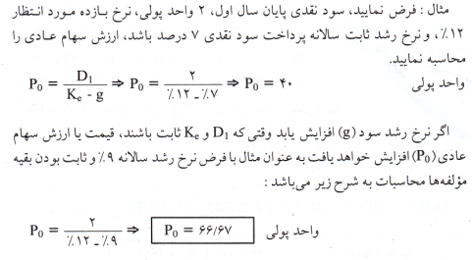
اگر نرخ سود نقدی ثابت باشد و به سمت بی نهایت میل کند ، برای محاسبه قیمت سهام عادی به شرح زیر تعدیل می شود :

Slide 35
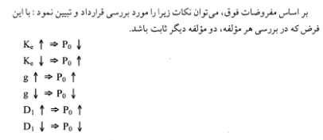

Slide 36
ج ) نرخ رشد سود متغیر باشد
شیوه سوم مربوط به شرایطی است که نرخ رشد سود متغیر باشد .به عبارتی مدل ddmدر دوره نامحدود برای شرکتهایی که از رشد قابل توجه برخوردارند اغلب مدل ها با نرخ رشد متغیر در شرکت های با سابقه ، دارای نرخ رشد بسیار سریع برای بعضی از سال ها نسبت به سطح نرمال (طبیعی ) و سطح رشد ثابت است .الگوی رشد بسیار سریع ، غالبا بوسیله شرکت هایی که در صنایع الکترونیک و میکروکامپیوتر فعال هستند ، بیشتر استفاده می شود .
در ارزیابی شرکت هایی با الگوی اولیه رشد شتابان ، ابتدا ارزش فعلی عایدات نقد آتی در طول دوره مورد انتظار برای رشد محاسبه می شود .سپس قیمت (ارزش) سهام در پایان دوره رشد بسیار سریع بر اساس ارزش فعلی پرداخت سود ثابت محاسبه می گردد.
تنزیل قیمت سهم به ارزش حال با ارزش حال پرداخت سود شتابان جمع می گردد و در نتیجه قیمت جاری سهام بدست خواهد آمد .

Slide 39
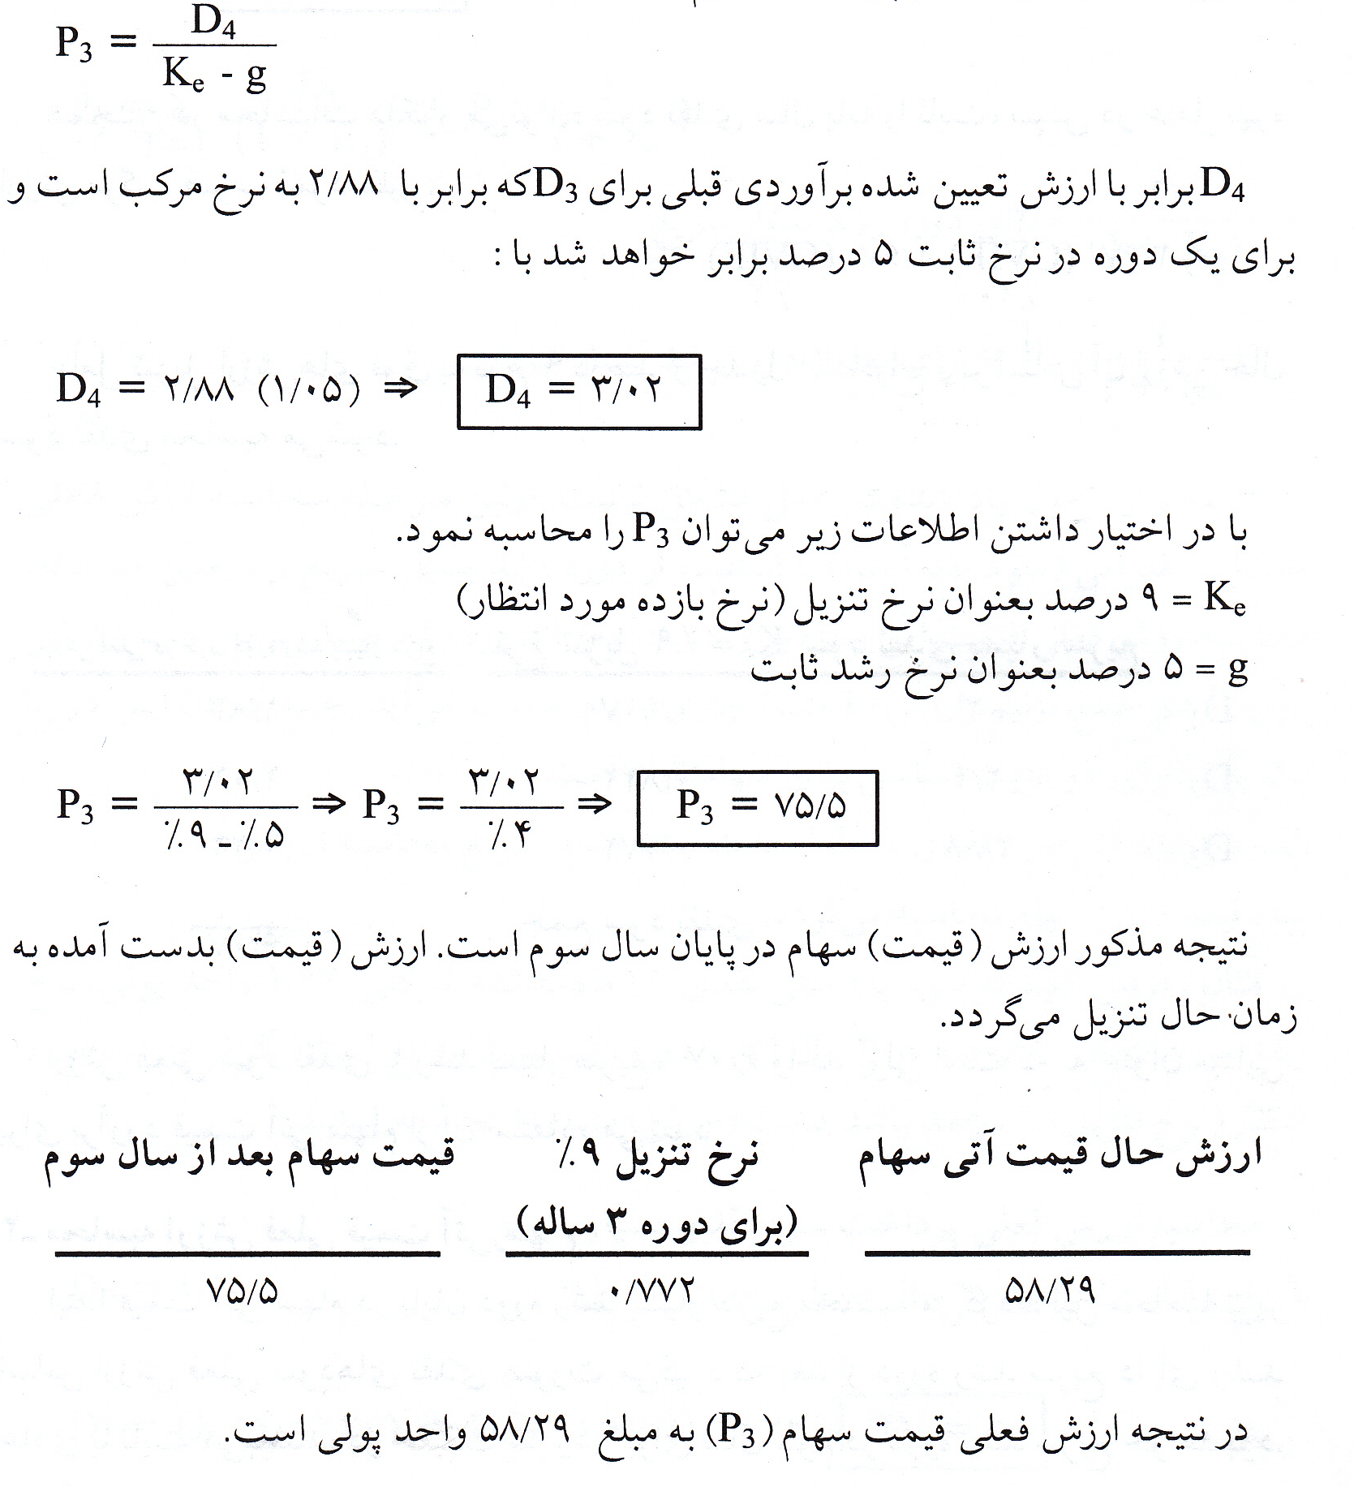
2- محاسبه ارزش فعلی قیمت آتی سهام
بعد از دوره رشد سریع ، شرکت در سطح نرمال با نرخ رشد ثابت (g=%5) قرار می گیرد و k ( نرخ تنزیل ) معادل 9 درصد نیز همچنان وجود دارد .از نتایج دو وضعیت در مدل رشد سود نقدی ثابت بعد از سه سال استفاده می شود .

Slide 41
.
مدل جریان نقد عملیاتی (OCM)
در این مدل ، ارزش کل بنگاه اقتصادی محاسبه می شود زیرا کل جریان نقد عملیاتی پیش از پرداخت سود سهامداران را تنزیل می نماید .
این مدل زمانیکه بنگاه اقتصادی با ساختارهای متنوع مالی مقایسه میشود اهمیت پیدا می کند زیرا ارزش کل بنگاه اقتصادی را محاسبه و سپس از تفاوت ارزش بدهی از ارزش کل بنگاه اقتصادی ارزش حقوق صاحبان سهام برآورد می نماید.

Slide 42
مدل جریان نقد آزاد (FCM)
دراین روش، ارزش فعلی جریان نقد آزاد ،ارزش حقوق صاحبان سهام را محاسبه می کند .این جریان وجوه نقد بر پرداخت سود نقدی به سهامداران عادی مقدم است و به همین علت به آن جریان نقد ((آزاد)) گفته می شود زیرا وجوهی هستند که بعد از پرداخت به سایر تامین کنندگان سرمایه (وام و سهامداران ممتاز) و پس از فراهم نمودن وجوه مورد نیاز برای حفظ و پایداری شرکت باقی می مانند.

Slide 43
رابطه زیر برای محاسبه ارزش سهام در این مدل استفاده می شود :

Slide 44
تکنیک های ارزشیابی نسبی
رویکرد ارزشیابی نسبی ، در مقایسه با رویکرد اول ، اطلاعاتی درباره وضعیت جاری سهام را در سطوح مختلف اقتصاد کلان و صنعت و شرکت ارائه می دهد.
1- روش ضریب درآمدی
2-نسبت قیمت به جریان نقد
3-نسبت قیمت به ارزش دفتری
4- نسبت قیمت به فروش

Slide 45
1- روش ضریب درآمدی
این روش از جمله فراگیرترین و مهم ترین معیار ارزشیابی نسبی می باشد و بسیاری از سرمایه گذاران ترجیح می دهند که ارزش سهام عادی را با مدل ضریب درآمدی برآورد کنند.رابطه زیر کمک می کند تا ضریب درآمدی P/E محاسبه شود :
در بورس اوراق بهادار مشهور دنیا نظیر بورس اوراق بهادارنیویورک، از متوسط نسبت P/E برای ارزیابی قیمت سهام شرکت های بزرگ استفاده می شود و در بورس اوراق بهادار تهران از نتیجه این نسبت و به کمک رابطه زیر قیمت هر سهم آتی مورد انتظار برآورد می گردد که جملگی نشان دهنده اهمیت این نسبت است .

Slide 47
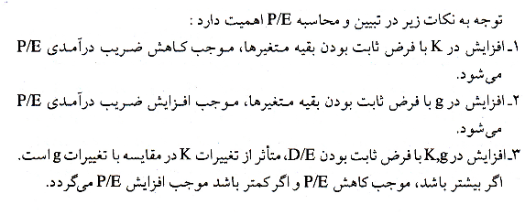

Slide 48
2-نسبت قیمت به جریان نقد
رشد روز افزون در به کارگیری ارزش نسبی ناشی از تمایل بعضی از شرکت ها به تغییرات عمده در درآمد هر سهم خود می باشد .درصورتی که ارزش جریان نقد کمتر می تواند دستخوش چنین تغیراتی شود .جریان نقد در ارزشیابی هر سهم نقش مهمی در زمان محاسبه ارزش فعلی جریان نقد ایفا می کند.به صورت زیر محاسبه می گردد:

Slide 51
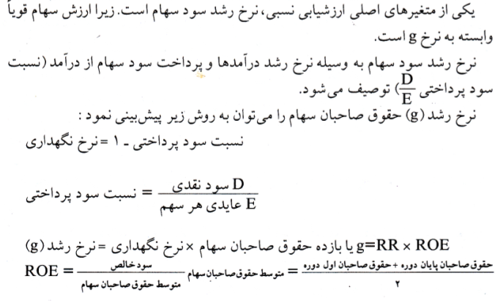
تخمین برآورد داده ها ، نرخ رشد سود سهام مورد انتظار (g)

Slide 52
تبیین رابطه بین ارزشیابی دارایی مالی وارزش آفرینی.
تعیین ارزش دارائیهای مالی به کمک فرایند ارزشیابی دارائیهای مالی امکان پذیر می گردد.ارزش شرکت به عبارتی ارزش اوراق بهادار به وسیله حقوق صاحبان سهام وسود بالقوه تبیین می گردد . محیط اقتصادی وعملکرد بنگاه اقتصادی در صنعت بر ارزش اوراق بهادار وبازدهی ان وبه تبع آنها بر ارزش شرکت موثر است .عملکرد بنگاه اقتصادی یکی از عوامل بسیار موثر بر ارزش شرکت است که مقوله حداکثر نمودن ثروت سهامداران محقق می گردد.
درواقع ارزش آفرینی درمقابل دو سویه با تبیین ارزش شرکت است .ارزیابی منطقی ارزش شرکت ،شرایط لازم بر ارزش آفرینی را فراهم می کند .ارزش شرکت خود تابعی از ارزش آفرینی شرکت است که نشانه عملکرد صحیح مدیریت می باشد .

Slide 53
با تشکر افضلی
.

